Slide 1

（一）土壤在农业可持续发展中的地位与作用
第一章 绪论
第三节 土壤肥料的地位与作用
第三节 土壤肥料在农业可持续发展中的地位与作用
1、土壤是重要的生产资料
1) 人类的农业生产活动以土壤为基础
2) 土壤是生态系统的重要组成部分
2、土壤是农业生产中物质与能量循环的重要枢纽
3、土壤是宝贵的自然资源
1) 土壤资源是可再生的资源
2) 土壤资源的稀缺性
返回
节目录

Slide 2

（二）肥料在农业可持续发展中的地位与作用
1、肥料是农业高产优质的保证
2 、肥料是发展经济作物、森林和草原的物质基础
3 、肥料施用与生态环境
肥料施用与生态环境 -----关键问题：
肥料利用率低、施肥不合理
养分配比不合理
施肥方法不合理
施肥数量不合理

Slide 3
土壤是由 、 和 三种（相）物质组成的疏松多孔体。
矿物质(38%) —来自岩石的风化，包括原生矿物和次生矿物，约占固体重量的95%以上。
固体土粒
（约占土壤总容积的50%）
有机质(12%)—动物残体及其转化产物，约占固体重量的5%以下。
土
壤
土壤空气(15%-35%)—一部分由地上大气层进入，主要为O₂ 、 N₂ 等，另一部分由土壤内部产生，主要为CO₂、水汽等。
土壤孔隙
（约占土壤总容积的50%）
土壤水分(15%-35%)—主要由地上进入土中，其中含有溶质，包括离子、分子、胶体颗粒等，实际上是浓度不同的溶液（土壤溶液）。

Slide 4
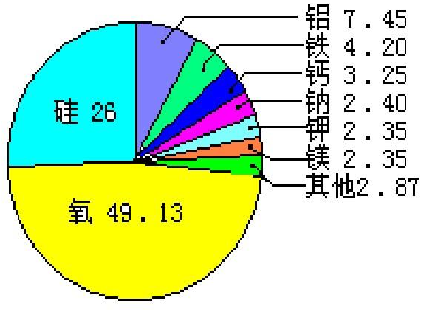
第二章 土壤基本物质组成
第 一 节 土壤矿物质与岩石风化 (一）岩石的风化
1 、 地壳的元素组成
地壳：由岩石构成的地球外壳
a. 主要成分是O、Si、Al 、 Fe四种元素。
b. 某些植物生长的必需营养元素：比如：Mn、Zn、 Cu、
B、Mo等不仅含量少，而且都以难溶性的化合物封闭在
坚硬的岩石中，处于极分散的状态，植物难于吸收利用。

Slide 5
第二章 土壤基本物质组成
第 一 节 土壤矿物质与岩石风化 (一）岩石的风化
2 、主要的成土矿物、岩石
矿物：天然存在于地壳中有一定的化学组成、物理特性、内部构造的化合物或单质元素。它是土壤矿物质的来源。
绝大多数：化合物、结晶质、固态的。
少 数： 单质、非结晶质、液态的。

Slide 6
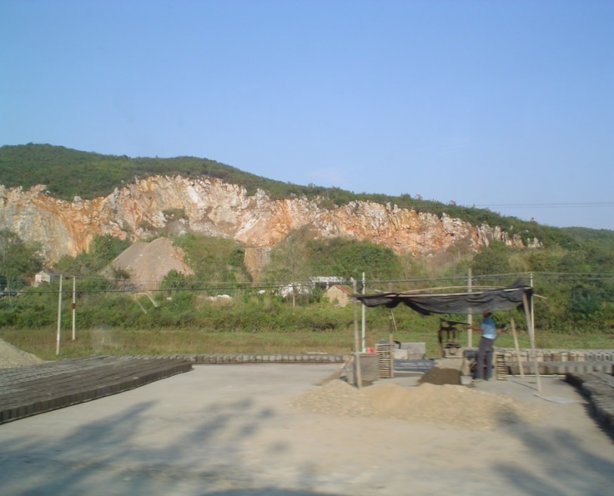
第二章 土壤基本物质组成
第 一 节 土壤矿物质与岩石风化 (一）岩石的风化
岩石 ？？？ 土壤
风化作用
成土作用
岩石
母质
土壤
自然界的矿物岩石经风化作用及外力搬运形成母质 ，母质经成土作用形成土壤。

Slide 7

第二章 土壤基本物质组成
第 一 节 土壤矿物质与岩石风化 (一）岩石的风化
主要的成土岩石种类及其特征？
岩石：是由一种或几种矿物构成的，是矿物的天然集合体。
艾雅斯岩（Ayers Rock）
主要的成土岩石
(1)岩浆岩
(2)沉积岩
(3)变质岩

Slide 8
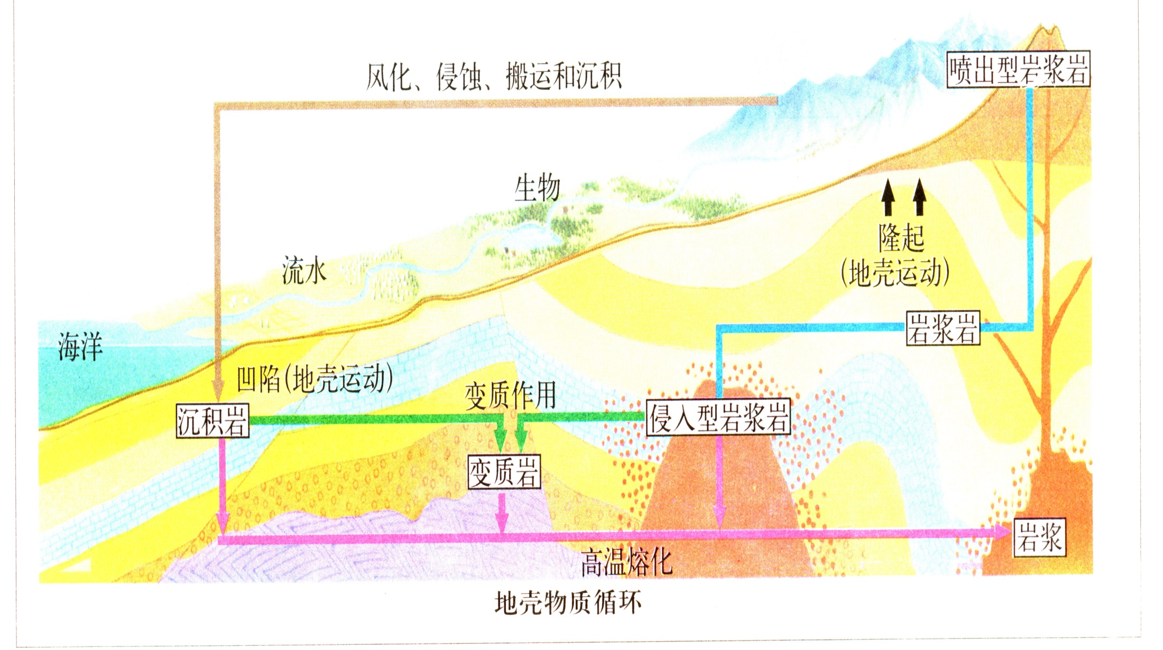

Slide 9
分类 | 定义 | 共性
岩浆岩 | 又称火成岩，指地球内部岩浆侵入地壳或喷出地面冷凝结晶而形成的岩石，前者称侵入岩，后者称喷出岩。 | 没有碎屑的块状构造；没有规则的层次排列；不含化石。 | 玄武岩、石英、花岗岩、正长岩
沉积岩 | 又称次生岩，是裸露于地表的各种类型的岩石经风化作用而破坏，经各种地质动力作用搬运后沉积，再经压力胶结作用重新固结成岩，也有由生物遗体、残骸堆积沉积而成。 | 有层次排列；矿物成分非常复杂，含化石。 | 砾岩、页岩、砂岩、石灰岩
变质岩 | 指各类岩石受高温作用或受岩浆侵入发生接触变质，使原来岩石中的矿物重新排列，重新结晶而成的岩石。 | 构造上具有定向排列，致密坚硬，片状组织，不易风化 | 大理岩、片麻岩、片岩、板岩、石英岩等

Slide 10
岩石在地表受到种种外力作用，逐渐破碎成为疏松物质，这一过程叫做风化作用。所产生的疏松物质就是土壤母质。

Slide 11
岩石风化作用的类型及其特征？
A. 物理风化作用
指使岩石产生物理变化而成为碎屑状态的过程。
1、主要是温度引起岩石的热力学变化--昼夜温差、冻结。
2、盐类结晶的裂胀作用、流水冲刷和磨蚀、风砂磨蚀
特点是成分未变，颗粒较粗，多偏砂、石砾多，养分不易释放出来。

Slide 12
B. 化学风化作用
指岩石在水和空气（主要是氧气和二氧化碳）的参与下进行的溶解作用、水化作用、水解作用、氧化作用等的总称，特点是岩石可进一步破碎成胶体状微粒，使原生矿物成分发生改变，产生在地表条件下比较稳定的次生矿物。

Slide 13

C.生物风化作用
指动物、植物、微生物的生命活动及其分解产物对岩石矿物的风化作用。
1、根系的挤压；
2、地衣、苔藓保蓄水分，
加强化学风化；
3、呼吸产生的二氧化碳和
有机酸，分解矿物等。
植物根的机械破坏作用

Slide 14
（二）母质的形成与类型
残积母质（残积物）
指岩石经风化后的碎屑就地堆积而成。
坡积母质
洪积母质
母质
冲积母质
运积母质
指风化的碎屑经过地质动力作用的搬运，在它处重新沉积而成。
湖积母质
海积母质
风积母质
黄土及黄土性母质
红土母质

Slide 15
成土矿物按成因可分为:
原生矿物 直接来源于母岩的矿物，经过不同程度的物理分化，未改变化学组成和结晶结构的原始成岩矿物等。
(2) 次生矿物 原生矿物经物理、化学风化作用，组成和性质发生化学变化，形成的新矿物称次生矿物。

Slide 16
第二章 土壤基本物质组成
第 一 节 土壤矿物质与岩石风化
3. 土壤机械组成
（1）土壤粒级
土粒分级：石砾、砂粒、粉粒、黏粒
粒径：由大变小
组成：原生矿物 次生矿物

Slide 17
第二章 土壤基本物质组成
第 一 节 土壤矿物质与岩石风化
（2）土壤质地
土壤质地：土壤中砂粒、粉粒、黏粒各粒级土粒含量（质量）的百分率的组合。
三元制：根据砂粒、粉粒、黏粒三粒级的含量来确定土壤质地。比如美国制、国际制及其它大多数质地分类制。
二元制：根据物理性砂粒和物理性黏粒的含量来确定土壤质地。比如卡庆斯基质地制。

Slide 18
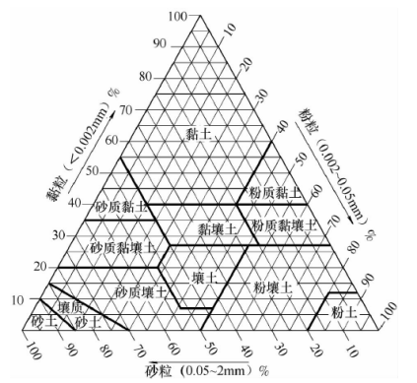
黏粒35%
粉粒50%
砂粒15%
Loamy 壤
黏粒
粉粒
砂粒
15%
15%
70%
各粒型100%点的对边做平行线

Slide 19
土壤质地的改良措施
a. 增施有机肥料：有机质的粘结力比砂粒强，比粘粒弱，家畜粪便，绿肥，秸杆还田
b. 客土法：泥入砂，砂掺泥，以改良质地，改善耕性
c.引洪漫淤法：农田表层土壤，肥，含养料丰富，改良砂质土壤
d.翻砂压淤，翻淤压砂
f. 种植绿肥

Slide 20


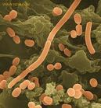
一、 土壤生物
概念：土壤生物(soil organisms):
土壤中最原始的活有机体。包括微生物、动物。

Slide 21
土壤有机质的来源？
(1) 自然土壤
高等绿色植物(包括地上部分和地下根系)
微生物的代谢产物和其尸体等
小动物的排泄物和尸体

Slide 22
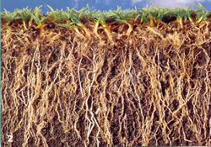
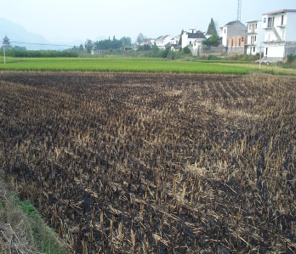
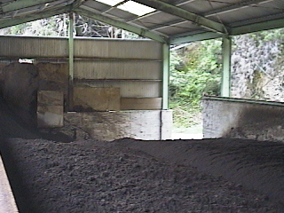
(2) 农业土壤
有机质来源
作物根系、残茬及根系分泌物
农 家 肥

Slide 23
主要有机质的转化过程主要是生物化学过程，土壤有机质在微生物的作用下，向着两个方向转往，即有机质矿质化和有机质腐殖质化 。
（ 1）矿质化过程
土壤有机质在土壤微生物及其酶的作用下，分解成二氧化碳和水，并释放出其中的矿质养分的过程。
（2）腐殖质化过程:
各种有机化合物通过微生物的合成或在原植物组织中
的聚合转变为组成和结构比原来有机化合物更为复杂
的新的有机化合物，这一过程称为腐殖化过程。

Slide 24
微生物生命活动需要碳素和氮素，细菌每分解 25 份 C 需要 l 份 N 以获取分解时所需要的能量和组成本身细胞的物质，那么土壤有机质C/N比如何影响有机质转化？
有机物的C/N＞25—30/1：有机物中的N素供应不足，微生物就可能从土壤中吸收有效N用于构成微生物体细胞，从而产生微生物与植物竞争土壤有效N的现象，也有可能抑制微生物的繁殖和生长，从而使有机物的分解受到抑制。
有机物的C/N＜25—30/1：有机物中的N素供应充足，微生物的繁殖和生长要快得多，有利于矿质化作用的进行。
实际上大多数有机残体的C/N远远大于25—30/1，比如禾本科作物的秸秆，其C/N80—100：1远远大于25—30/1，为了促进它的分解，并防止植物缺N，应该补施一定的化学N肥。

Slide 25
有机质对土壤肥力有哪些作用？
A、能提供给作物需要的养分
a：OM能提供给植物矿质态养分：
b：促进土壤养分有效化
有机质分解、合成过程中产生的有机酸和腐殖酸，
能促进矿物质的溶解，促进矿物风化，从而释放出
养分供植物吸收利用。

Slide 26
B、有机质能改善土壤的理化、生物性质，从而改善土
壤的肥力特性 。
物理性质
a：有机质能促进土壤团粒结构的形成，增加团粒结构的稳定性。
b：腐殖质对土壤的水热状况也有一定影响，
化学性质
a：腐殖质能吸附离子，增加土壤保肥性
b：在酸性土壤上，通过OM与Al³⁺的结合，降低Al³⁺对作物的毒害。
c：OM分解所产生的有机酸，能减少P的固定，增加土壤中有效P 的含量。
d：腐殖质中有许多弱酸性功能团，提高土壤对酸碱变化的缓冲性能
生物性质
a：微生物：OM是微生物生命活动所需要的养分和能量来源。
b：动物：OM是它们的食物来源。

Slide 27
C、土壤有机质在生态环境上的作用
a：消除重金属离子的污染
b：消除土壤中残留农药的污染。

Slide 28
提高土壤有机质有哪些途径？
土壤
输入
输出
(1) 增施有机肥:绿肥、粪肥、厩肥、堆肥、沤肥、饼肥、蚕沙、鱼肥、河泥、塘泥、
(2)秸杆还田是增加土壤有机质简单易行的措施
(3) 粮肥轮作，做到用地养地相结合。
(4) 调节土壤有机质转化条件

Slide 29
土壤水分类型按照数量法分为
土壤吸湿水
土壤膜状水
数量法
土壤毛管水
土壤重力水

Slide 30
土壤膜状水达到最大值时的土壤含水量称为土壤最大分子持水量，它包括吸湿水和膜状水。
当土壤水分受到的引力超过1.5MPa时, 作物便无法从土壤中吸收水分而呈现永久凋萎, 此时的土壤含水量就称为凋萎系数。

Slide 31
毛管水的分类
根据土层中毛管水与地下水有无连接，通常将毛管水分为：毛管支持水和毛管悬着水。

Slide 32
毛管支持水
是指地下水随毛管上升而被保持在土壤中的水分。

Slide 33
田间持水量：
毛管悬着水
借助于毛管力保持在上层土壤的毛管孔隙中的水分
, 它与来自地下水上升的毛管水并不相连，好像悬
挂在上层土壤中一样，故称之为毛管悬着水。
毛管悬着水达到最大值时的土壤含水量称为田间
持水量，通常作为灌溉水量定额的最高指标。

Slide 34
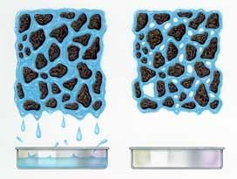
(4).重力水
是指当土壤水分含量超过田间持水量之后,
过量的水分不能被毛管吸持, 而在重力的作
用下沿着大空隙向下渗漏成为多余的水。
土壤饱和含水量
当重力水达到饱和, 即土壤所有孔隙都充满水分时的含水量称为土壤全蓄水量或饱和持水量。

Slide 35
二、土壤水分含量
（一）质量含水量（r _{w} ）
(m₁-m₂)
r _{w}
=
× 1000
m₂
r_{w}: 土壤质量含水率（g/kg)
m₁: 湿土质量 (g)
m₂: 干土质量 (g)

Slide 36
（二）土壤容积含水量（Q， cm³/cm³ ）
含水量
土壤水分容积
水密度
Q
=
=
=
=
=
=
=
土壤容积
干土质量
土壤容重
含水量
土壤容重
=
×
水密度
1 g/cm³
干土质量
Q=土壤质量含水量×容重÷1000 ×100%

Slide 37
某土壤鲜重300g，烘干重270g，土壤容重为1.5g/cm³，水密度为1g/cm³，土壤的总孔隙度为55%。
该土壤质量含水量、容积含水量？
该土壤的固、液、气三相体积比？
质量含水量：(300g-270g）/270g = 0.111（11.1%、111 g/kg）
容积含水量：11.1% *1.5(g/cm3）/1 (g/cm3）= 16.7%
固相：1-55%=45%
液相：16.7%
气相：55%-16.7%=38.3%
固：液：气：45：16.7：38.3

Slide 38
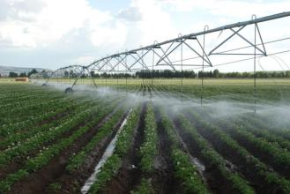
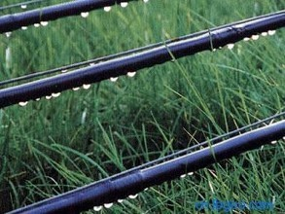
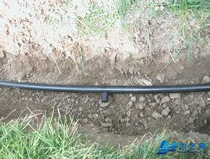
（二）水分高效利用的途径：
合理开采、分配和管理；
减少输水损失；
提高灌溉效率
喷灌、滴灌、渗灌。

Slide 39
（二）. 土壤通气性产生的机制
土壤空气扩散
机制
土壤空气整体交换

Slide 40
（三）土壤通气性的调节
1、调节土壤水分含量
2、改良土壤结构
3、通过各种耕作手段来调节土壤通气性
对旱作土壤，有中耕松土，深耙勤锄，打破土表结壳，疏松耕层等措施。
对于水田土壤，可通过落水晒田、搁田及合理的下渗速率等措施。

Slide 41
第五节 土壤热量与热学性质—热量来源
一、土壤热量的来源
太阳辐射能
生物热

Slide 42
第五节 土壤热量与热学性质-热容量
（一）土壤热容量（Soil Thermal Capacity）
1.定义：
是指单位质量（重量）或容积的土壤每升高（或降 低）1℃所需要（或放出）的热量。
C 代表质量（重量）热容量，单位是Jg⁻¹℃⁻¹。
Cv 代表容积热容量，单位是Jcm⁻³℃⁻¹。

Slide 43
第五节 土壤热量与热学性质-热容量
Question: 潮湿粘重的土壤温度如何变化？
干燥疏松的土壤温度如何变化？
Answer: 潮湿粘重的土壤水多气少，热容量大，所以
温度变化小。
干燥疏松的土壤水少气多，热容量小，所以
温度变化大。

Slide 44
第五节 土壤热量与热学性质—导热率
表 不同土壤组分的导热率
土壤组成物质 | 导热率J.cm⁻².s⁻¹.℃⁻¹
石英 | 4.427×10⁻²
湿砂粒 | 1.674×10⁻²
干砂粒 | 1.674×10⁻²
泥炭 | 1.255×10⁻²
土壤水分 | 5.021×10⁻³
土壤空气 | 2.092×10⁻⁴

Slide 45
第五节 土壤热量与热学性质
如何利用土壤的热学性质调节土壤温度？
土壤的热学性质在农业生产上的应用：
常采用松土、镇压、灌溉等措施改变土壤热容量和导热率，从而调节土壤温度。
(1)合理耕作与施用有机肥
(2)以水调温
(3)覆盖与遮荫

Slide 46
（一）土壤的孔性
土壤孔性包括孔隙度(孔隙数量)和孔隙类型（孔隙的大小及其比例）。

Slide 47
② 土壤容重
土壤容重：单位容积原状土壤（包括孔隙）的干质
量。
对于大多数植物来说，土壤容重在1.14—1.26g/cm³之间
比较适宜。
Notes:
举例 压实图形

Slide 48
2. 土壤孔隙类型
当量孔径：
是指与一定的土壤水吸力相当的孔径
d=3/T
d：当量孔隙直径，mm
T：土壤水分吸力，单位100Pa
① 非活性孔隙（又称无效孔隙）
② 毛管孔隙
③ 通气孔隙(空气孔隙）

Slide 49
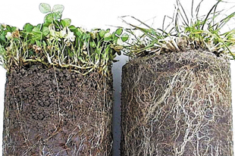
土壤孔隙状况与土壤肥力的关系：
影响土壤的松紧状态、土壤松紧状态又反过来影响土壤孔隙的大小和数量。
影响土壤保水通气能力，也影响养分的有效化和保肥供肥能力，也影响了土壤的增温与稳温。
土壤孔隙状况与作物生长的关系：
适于作物生长的孔隙性指标：耕层孔度50~56%，通气孔度8~10%,大小孔隙之比在1：2-4。

Slide 50
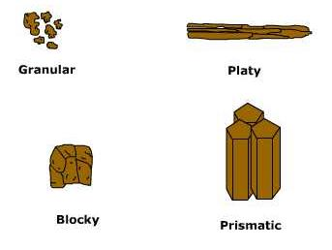
二、土壤结构性
土壤中的土粒在内外因素的综合作用下，相互团聚成大小、形态和性质不同的团聚体，这种团聚体称为土壤结构或结构体。

Slide 51
团粒结构与土壤肥力关系
①具有多级孔隙；团粒内部多为毛管孔隙，团粒之间多为通气孔隙。大孔隙通气、透水，小孔隙保水、蓄水。能协调水分和空气的矛盾。（原因与其形成过程有关）
②能协调土壤有机质中养分的消耗和积累的矛盾；大孔隙有充足的氧气供应，好气性微生物活动旺盛，有机质分解快；小孔隙中有机质进行嫌气分解，速度慢而使养分得以保存。
③能稳定土壤温度，调节土壤热量状况；
④有利于作物根系的伸展和生长；团粒间较疏松，根系穿插容易；团粒内部相对紧密，有利于根系的固着；

Slide 52
层状硅酸盐矿物结构
硅氧片
晶体结构
铝氧片

Slide 53
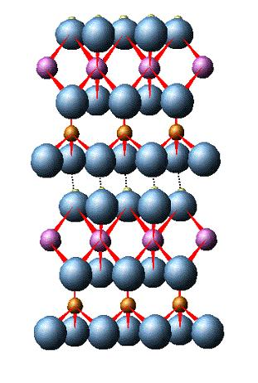
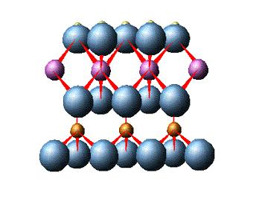
1:1型矿物
2:1型黏土矿物
硅氧片
铝氧片
铝氧片
硅氧片
硅氧片

Slide 54
土壤胶体的基本特性？
（1）土壤胶体具有巨大的表面积和表面能
（2）土壤胶体具有带电性
土壤电荷起因和种类的
1、永久电荷(permanent charge)***
永久电荷起源于矿物晶格内部离子的同晶置换。
2、可变电荷(variable charge)***
随pH的变化而变化的土壤电荷，这种电荷称为可变电荷。

Slide 55

可变电荷的成因主要是胶核表面分子或原子团的解离：
A. 含水氧化硅的解离
B. 黏粒矿物的晶面上的OH的解离
C. 腐殖质上某些官能团的解离
D. 含水铁铝氧化物的解离
从上述四种情况来看，土壤胶体所带的电荷数量和性质与介质的pH值有密切关系。

Slide 56
(3)土壤胶体有凝聚和分散的作用
土壤胶体的两种不同的状态：
a. 高度分散状态的溶胶；
b. 絮状的凝胶。

Slide 57
1.土壤吸收性能的概念及作用
定义：
是指土壤能吸收和保留土壤溶液中的分子和离子，悬液中的悬浮颗粒，气体以及微生物的能力。
作用：
影响土壤的保肥供肥能力；
影响土壤的酸碱度和缓冲能力等化学性质；
影响土壤结构性，物理机械性，水热状况。
返回
节下目录

Slide 58
2. 土壤吸收性能类型
机械吸收性 指土壤对物体的机械阻留
物理吸收性 指土壤对分子态物质的保持能力
化学吸收性 指易溶性盐在土壤中转变为难溶性盐
而沉淀保存在土壤中的过程
物理化学吸收性 指土壤对可溶性物质中离子态养
分的保持能力
生物吸收性 指土壤中植物根系和微生物对营养物
质的吸收
返回
节下目录

Slide 59
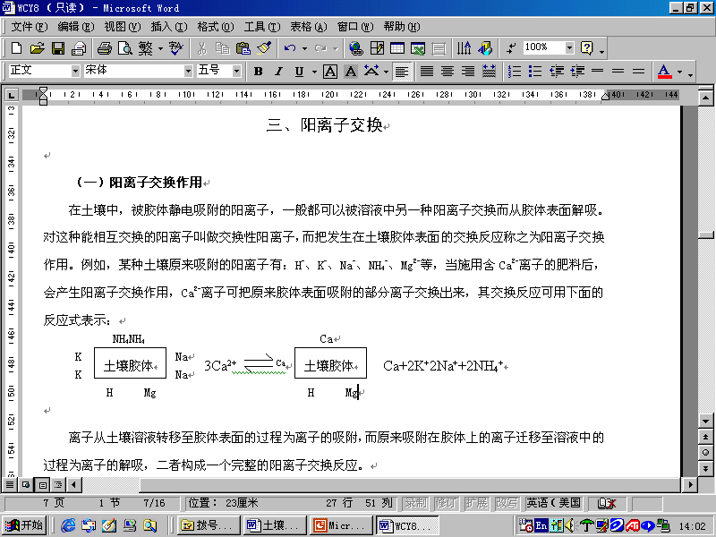
(1) 阳离子交换
阳离子交换作用***
在土壤中，被胶体静电吸附的阳离子，一般都可以被溶液中另一种阳离子交换而从胶体表面解吸。对这种能相互交换的阳离子叫做交换性阳离子，而把发生在土壤胶体表面的阳离子交换反应称之为阳离子交换作用***。

Slide 60
2. 阳离子交换作用及其特点
a、可逆反应
b、反应迅速
c、等量交换

Slide 61
③土壤阳离子交换量(cation exchange capacity)-CEC
是指在一定的pH条件下，每千克土所含的全部交换性阳离子的厘摩尔数称为土壤的阳离子交换量。（CEC：cmol(+)kg-1 ）
阳离子交换量是评价土壤肥力的一个指标。它直接反应土壤可以提供 的数量，也能表示土壤保肥能力、缓冲能力的大小。
速效养分

Slide 62
（三） 土壤酸度的类型
① 活性酸度
土壤酸度类型
② 潜性酸度

Slide 63
③ 活性酸和潜在性酸的关系
H⁺
土壤胶粒
土壤溶液中H⁺、Al³⁺
Al ³⁺
(潜性酸)
(活性酸)
土壤的潜在性酸度往往比活性酸大，因此，当改良土壤酸度时，应以潜性酸来确定石灰的施用量。
返回
节下目录

Slide 64
二、作物营养元素及其分类
（一）必需营养元素 （essential elements）
1、判断必需元素的依据（Arnon and Stout，1939提出三条标准）
如缺少该营养元素，植物就不能完成其生活史。
（必要性）
该营养元素的功能不能由其它营养元素所能代替。
（不可替代性或专一性）
该营养元素直接参与植物代谢作用。如为植物体的
必需成分或参与酶促反应等。（直接性）

Slide 65

土壤养分向根部迁移的方式有哪几种？
截获 （Interception）
质流 （Mass flow）
扩散 （Diffusion）
养分
土壤中的迁移
？

Slide 66
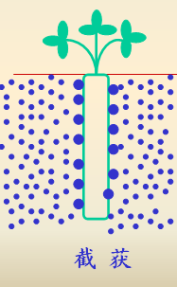
截获
定义：指植物根系在土壤中伸长并与其紧密接触，使根释放出的H⁺和HCO₃ ⁻与土壤胶体上的阴离子和阳离子直接交换而被根系吸收的过程
特点
接触交换，根表面与黏粒表面的距离
<5 nm
土壤固相上交换性粒子可以与根系表 面粒子养分直接进行交换，不通过土壤溶液达到根系表面
靠截获的方式获得的养分量是非常有限的，一般占0.2%-10%

Slide 67
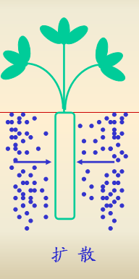
扩散（Diffusion）
定义：指由于根系吸收养分而使根圈附近和离根较远处的离子浓度存在浓度梯度而引起土壤中养分的移动。
土壤养分扩散是养分迁移的主要方式之一。
影响因素：
土体中的水分含量
养分离子浓度
根系活力
扩散对供应钾的贡献最大，其次是磷和氮

Slide 68
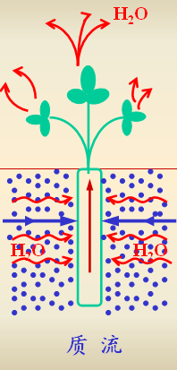
质流（Diffusion）
定义：指由于植物蒸腾、根系吸水而引起水流中所携带的溶质从土壤向根部流动的过程。
质流供应的养分量与植物利用的水量及溶液中养分浓度有关
当土壤中离子态的养分含量较多，供应根表的养分也随着增加。
氮和钙、镁主要是由质流供给的

Slide 69
根部对无机养分的吸收分为哪几种类型？
被动吸收
主动吸收
养分
细胞膜
？

Slide 70
（1）被动吸收
定义：
指养分顺着浓度梯度 (分子和离子) 或电化学势梯度（离子) 由介质溶液进入细胞内的过程
特点：
不需要能量，也没有选择性，也叫非代谢性吸收。

Slide 71
（2）主动吸收
定义
膜外养分逆浓度梯度 (分子和离子) 或电化学势梯度(离子)通过细胞膜进入细胞内的过程。
特点
需要能量，具有选择性。

Slide 72
（3）被动吸收与主动吸收的比较
是否逆电化学梯度
是否消耗代谢能量
是否有选择性

Slide 73
第四节 施肥的基本原理
矿质营养学说
养分归还学说
最小养分律
报酬递减律
因子综合作用律

Slide 74
3、最小养分律
(由李比希提出)
定义：作物产量受土壤中相对含量最少的养分因子所控制，产量高低随最小养分补充量的多少而变化，如果这个因子得不到满足，即使增加其他的养分因子，作物产量也不可能提高。
“木桶理论”

Slide 75
应用最小养分律时应注意的问题？
最小养分系指土壤中相对于植物需求而言最缺少的养分,并非植物体内或土壤中含量最少的养分。
最小养分与非最小养分间的关系并非固定不变，在一定条件（如施肥）下可以相互转化。
如增施非最小养分（盲目施肥）不仅不能提高作物产量，反会造成肥料浪费及环境污染。考虑其他必须养分供应之间的平衡。

Slide 76
生理酸性（碱性）肥料
化学肥料进入土壤后，如植物吸收肥料中的阳离子比阴离子快时，土壤溶液中就有阴离子过剩，生成相应酸性物质，久而久之就会引起土壤酸化。这类肥料称为生理酸性肥料。反之，即为生理碱性肥料。
硫酸铵、氯化钾是
硝酸钠是
生理性酸性肥料
生理性碱性肥料

Slide 77
三、施肥量计算实例
某田块不施氮肥的水稻产量为6100kg/ha, 水稻前三年产量为8000、8600和8200kg/ha，水稻100kg籽粒需氮量2.2kg、尿素含N46%、氮肥利用率50%。计算下年水稻的目标产量和尿素施用量？
（8100+8600+8200)/3×1.1=9130kg/ha
需氮量=9130×2.2/100=200.9kg/ha
土壤供氮量 =6100×2.2/100=134.2kg/ha
施N量=200.9-134.2=66.7kg N/ha (4.5kg N/ 亩)
施肥量（尿素）=66.7/0.5/0.46=290kg/ha

Slide 78
两种形态氮素性质和某些特性的比较
铵态氮素（NH₄⁺-N）
硝酸态氮素（NO₃⁻-N）
带正电荷，是阳离子
能与土壤胶粒上的阳离子进行交
换而被吸附
被土壤胶粒吸附后移动性减少，
不随水流失
进行硝化作用后，转变为硝酸态
氮，但不降低肥效
带负电荷，是阴离子
不能进行交换吸收而存在于土壤
溶液中
在土壤溶液中随土壤水分运动而移
动，流动性大，易流失
进行反硝化作用后，形成氮气或氧
化氮气而丧失肥效

Slide 79
（三）肥料及填料的配比计算
例1、在我国南方缺磷、钾的红壤性水稻土上种植杂交稻，需配制分析式为8－10－12的混合肥料一吨，需用尿素 (N＝45％)、过磷酸钙 (P₂O₅＝18％)、氯化钾 (K₂O＝60％) 及填料各多少公斤？

Slide 80
解1： 每吨混合肥料中应含有N、 P₂O₅ 、 K₂O的数量分别为：
N ＝ 1000 × 8% ＝ 80（公斤）
P₂O₅ ＝ 1000 × 10% ＝100（公斤）
K₂O ＝ 1000 × 12% ＝ 120（公斤）
相当于尿素、过磷酸钙和氯化钾的数量分别为：
尿素 ＝ 80 ÷ 45% ＝ 177（公斤）
过磷酸钙 ＝ 100 ÷ 18% ＝ 555（公斤）
氯化钾 ＝ 120 ÷ 60% ＝ 200（公斤）
三者总重为：177＋555＋200＝932（公斤）
填料为： 1000－932＝68（公斤），可用石灰石或泥炭补足
答：需要尿素177公斤、过磷酸钙555公斤、氯化钾200公斤及填料68公斤。

Slide 81
例2 欲配制10-4-4混合肥料1吨，硫酸铵（含N 20%）过磷酸钙（含P₂O₅ 20%）、氯化钾（含K₂O 60%）和钾盐（含K₂O 12%）为原料，在配制混合肥料时不能添加任何填充物，试计算各种肥料的用量。
1吨混合肥料中含 100010%=100kg N
10004%=40kg P₂O₅
10004%=40kg K₂O
硫铵：100 ÷20%=500kg
过磷酸钙：40 ÷20%=200kg
两者之和为700kg，剩下的300kg用氯化钾和钾盐调整。
设氯化钾用量为x，则钾盐的用量为300-x
0.6x + 0.12(300-x)=40 x=8.3kg
即氯化钾及钾盐的用量分别为8.3kg和291.7kg

Slide 82
例3、在我国北方缺磷的石灰性土壤上种植冬小麦，需配制配合式为1:2:1的混合肥料一吨，需用单质硫酸铵 (N＝20％)、重过磷酸钙 (P₂O₅＝40％)、硫酸钾 (K₂O ＝50％) 各多少公斤？其分析式是多少？

Slide 83
解3：每公斤N、 P₂O₅ 、 K₂O相当于硫酸铵、重过磷酸钙和硫酸钾的公斤数为：
硫酸铵 ＝ 1 ÷ 20% ＝ 5（公斤）
重过磷酸钙 ＝ 1 ÷ 40% ＝ 2.5（公斤）
硫酸钾 ＝ 1 ÷ 50% ＝ 2（公斤）
按1：2：1的配合式，三者总量＝5＋2.5×2＋2＝12（公斤）
一吨混合肥料中，硫酸铵、重过磷酸钙和硫酸钾的用量分别为：
硫酸铵 ＝ 5 ×(1000÷12)＝ 416.7（公斤）
重过磷酸钙 ＝ 2.5 × 2 ×(1000÷12)＝ 416.7（公斤）
硫酸钾 ＝ 2 ×(1000÷12)＝ 166.6（公斤）

Slide 84
计算相应的分析式 (即计算百分含量)：
N＝(416.7×20%) /1000 ×100＝8.33%
P₂O₅＝(416.7×40% ) /1000 ×100 ＝16.67%
K₂O＝(166.6×50％%) /1000 ×100 ＝8.33%
各取其整数，即分析式为8－17－8。
答：需用硫酸铵416.7公斤、过磷酸钙416.7公斤、硫酸钾166.6公斤。该混合肥料的分析式为8－17－8。

Slide 85
例：已知复混肥料的有效养分含量为18- 9-12，
计算每公顷基肥用量为氮（N）75Kg, 磷(P₂O₅) 60kg,钾（K₂O）75kg，计算需要多少复混肥和其他单质化肥？

Slide 86
① 计算出75kg氮素需要多少复混肥料？
75÷0.18=417kg
② 计算出417kg复混肥中所含磷钾的数量及其与实际需要量的差值
含磷素=417×0.09=37.5kg
含钾素=417×0.12=50kg
需要补充磷素=60-37.5=22.5kg
需要补充钾素=75-50=25kg
③若用普钙（含P₂O₅12%）和氯化钾（含K₂O 60%）来补充磷素和钾素，
需要补充普钙=22.5÷0.12=188kg
需要补充氯化钾=25÷0.6=42kg

Slide 87
三、有机肥的作用
在农业生产中的作用
改土作用
在资源环境方面的作用

Slide 88
(一) 在农业生产中的作用
(1)是作物矿物质营养的直接来源；
(2)能提供各种有机养分；
(3)是改良土壤的重要物质；
(4)提高难溶性磷酸盐有效性；
(5) 增加作物产量，改善农产品品质。

Slide 89
可提高小麦、玉米中蛋白质、氨基酸、面筋的含量
降低蔬菜中硝酸盐、亚硝酸盐含量，提高维生素C含量
提高大豆中粗脂肪，亚油酸和油酸含量。
改善农产品品质，保持营养风味；
增强作物抗逆性，改善外观品质；
发展有机农业，生产绿色食品。

Slide 90
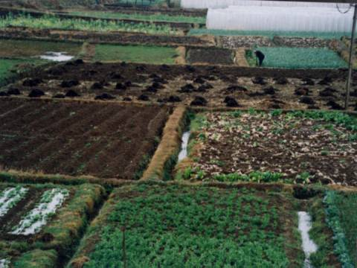
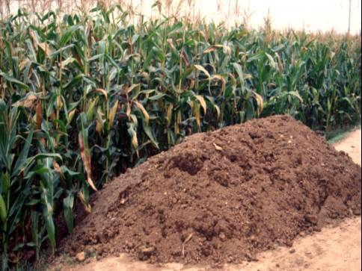
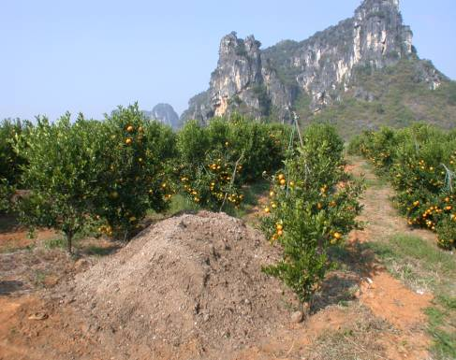
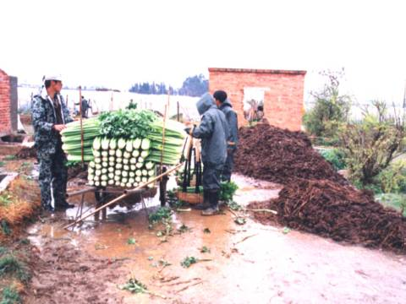

Slide 91
(二) 有机肥料的改土作用
（1）能增加和更新土壤有机质 ；
土壤团粒结构的形成，提高保水保肥能力;
增加阳离子交换量，改善化学性状。
（2）改善土壤理化性状 ；
提供有机碳源，促进微生物活动；
动物分泌和微生物产生的各种酶，进入土壤后可提高土壤中酶的活性。
（3）可提高土壤生物活性 ；
施有机肥料可以提高土壤活性和生物繁殖能力，从而提高土壤的吸附性能、缓冲性能和抗逆性能。

Slide 92
(三)在资源环境方面的作用
污染环境
有机废弃物
影响人类生存空间
节约资源
合理利用
净化环境

